Slide 1

Natural Language Process
Predicting Whether A Yelp Review is Positive or Negative
By James Byrne

Slide 2



¿Quien soy?
Soy Irlandés Español y vivo en Irlanda​
Trabajo para Optum, un negocio que opera en tecnologías de la salud
Me gradué de Informática en University College Dublin (UCD)​ este año​
Lo siento, el español no es mi primer idioma y suelo hablar de la tecnología en inglés.
¡Va ser una ponencia bilingüe pero la mayoría va ser en Español!

Slide 3

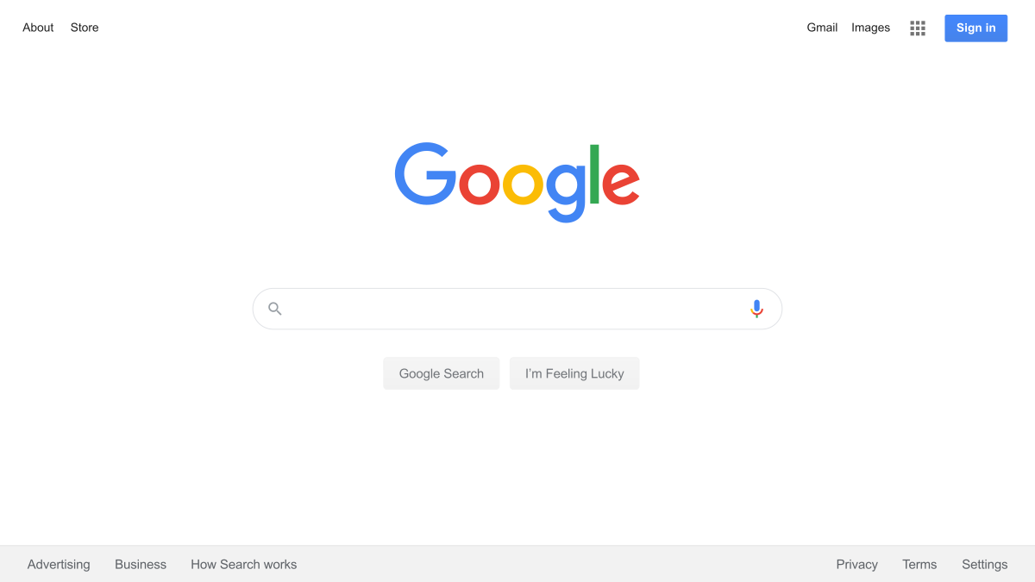
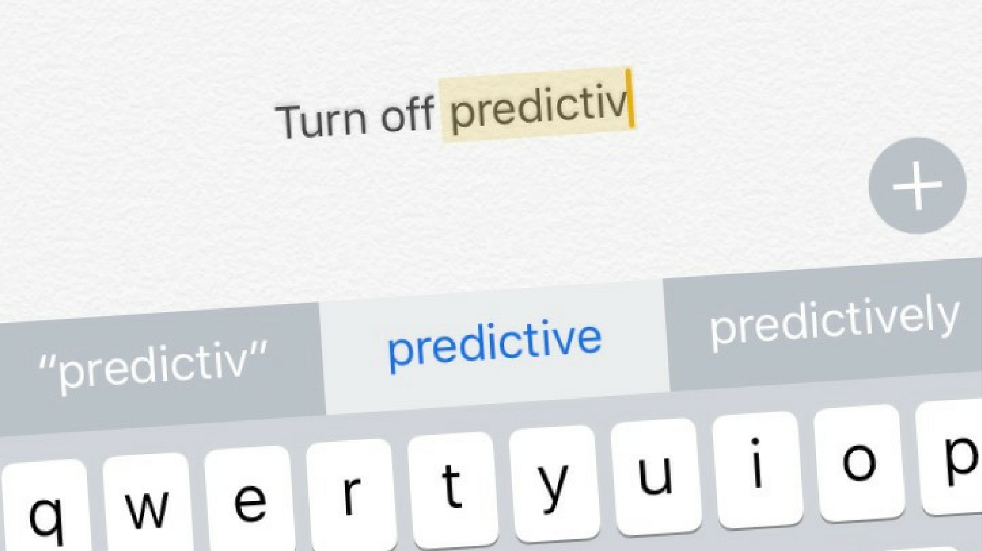

¿Que es Natural Language Processing?
Es un subcampo de lingüística, informática e Inteligencia artificial sobre las interacciones entre ordenadores y idomas humanos en particular para procesar y analizar grandes cantidades de datos sobre idiomas naturales

Slide 4
¿Qué Vamos a Cubrir?
Deep Learning, Neural Networks, Diferentes Capas Neuronales
Cómo clasificar reviews de yelp como positivo o negativo utilizando TensorFlow y NLTK en un Jupyter Notebook usando Google Colab.
Comentarios finales

Slide 5
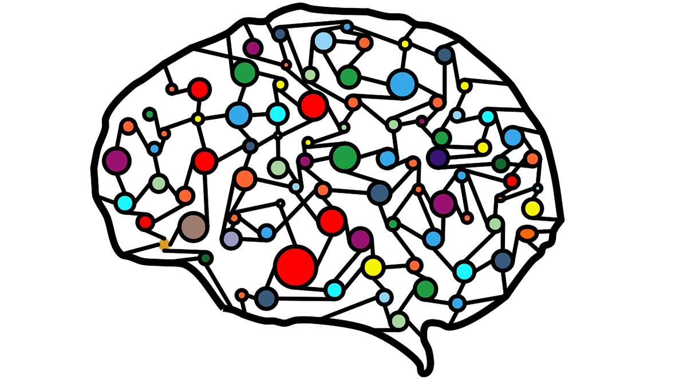
Deep Learning (DL) - Aprendizaje Profundo
Es parte de Machine Learning que usa específicos algoritmos que se llaman Neural Networks, o Redes Neuronales para predecir.
Necesitas un conjunto de datos muy grande
Los Neural Networks viene de los neuronas en el cerebro humano
Notes:
Deep Learning que es parte de Machine Learning que usa específicos que se llaman Neural Networks, o Redes Neuronales para predecir con datos. Los Neural Networks viene de los neuronas en el cerebro humano

Slide 6
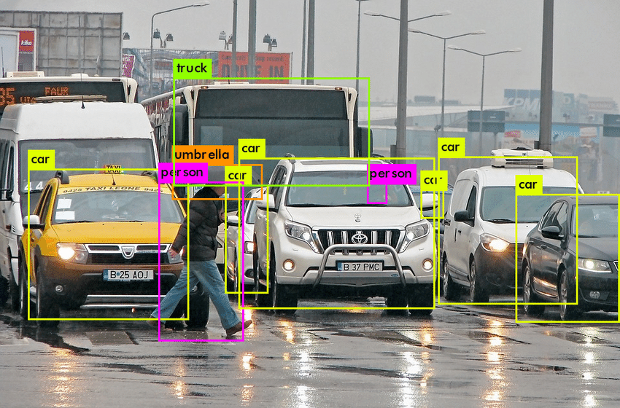
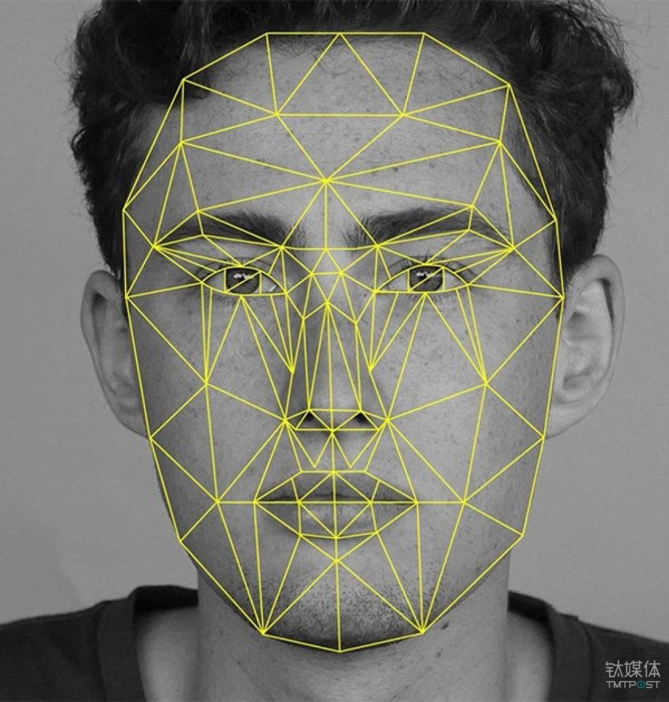
Ejemplos de Deep Learning
Por ejemplo:
Reconocimiento facial
Generación de texto
clasificación de imágenes

Slide 7
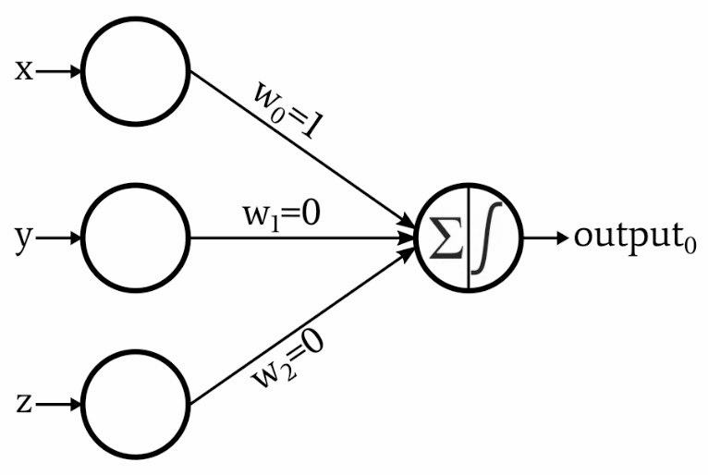
Una Neurona
Inputs
Aritmética
Resultado

Slide 8
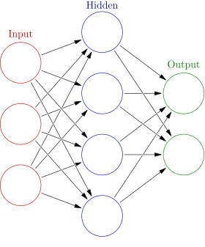
Una Neural Network
f(x1, x2, x3) = (y1, y2)
Estás enseñando al algoritmo cómo producir los resultados (outputs) cuando das los inputs al algoritmo
Por ejemplo:
x1, x2, x3 son los dimensiones de un cubo
y1 es el volumen e y2 es el área de superficie
La capa Hidden (escondido) es toda la aritmética para llegar al resultado que está escondido, como en una función
x1
y1
x2
y2
x3

Slide 9
Dense Layer - Capa Densa
La capa azul es una Capa Densa (Dense Layer), porque cada salida de la capa tiene una entrada a cada nodo en el output.
Para generalizar, cada nodo de una capa densa tiene una salida para todos los nodos de la próxima capa.

Slide 10
Embedding Layer
Un Word Embedding es un vector que representa una palabra en forma numérica.
Este vector no solo es un número aleatorio o un vector aleatorio. Captura la semántica, similaridad sintáctica y la relación con otras palabras en el dataset.
Esto es vital para permitir a una máquina entender correctamente cada review.
Esto es exactamente lo que una Embedding layer hace, aprende estos word embeddings (vectores) para cada palabra.

Slide 11

LSTM Layer
En palabras simples, una LSTM layer es utilizada para datos secuenciales (como una secuencia de palabras).
Una persona lee entendiendo todas las palabras previas en una frase (o párrafo o texto) para que la siguiente palabra tenga sentido. LSTMs hace lo mismo.
Son una Red Neuronal que lee la frase una palabra a la vez (de inicio a fin).
Para cada palabra la LSTM tiene una salida. La entrada para una palabra específica es el valor numérico de esa palabra y salida de la palabra anterior. La salida del modelo es la salida de la última palabra.

Slide 12

Los Archivos
Puedes descargar los archivos utilizando el link o el Código QR
https://github.com/jamesbyrne113/yelp-review-sentimental-analysis
El link para google colab es colab.research.google.com
Sube el archivo llamado nlp_workshop_español.ipynb a Google Colab
Usa el archivo nlp_workshop_español.ipynb si lo quieres en ingles

Slide 13
¿Que Hemos Aprendido?
Lo que es Deep Learning
Varias capas que se utiliza en Deep Learning
Como acceder un dataset en NLTK, el Gutenberg Corpus
Como manipular texto usando NLTK
Como preparar el texto para usarlo en un modelo de Deep Learning
Como entrenar un modelo de Deep Learning usando varios tipos de capas en TensorFlow
Como validar el modelo.

Slide 14
¿Ahora Que Puedo Hacer?
Ya sabéis lo basico de como entrenar un modelo de Deep Learning.
Puedes utilizar otros datasets en kaggle.com, por ejemplo, para entrenar otros modelos que clasifica lo que queráis!
El único límite es lo que podeis pensar (y posiblemente si el dataset que quieres existe!)

Slide 15




Muchas Gracias! ¿Algunas Preguntas?
@JamesByrne113
github.com/jamesbyrne113
jamesbyrne113.medium.com
linkedin.com/in/jamesbyrne113/

